Slide 1
Họ tên GV: Nguyễn Thị Thu Huyền Môn giảng dạy: KHTN 8 (Hóa) Đơn vị: Trường THCS Bảo Nhai – Bắc Hà – Lào Cai

Slide 2
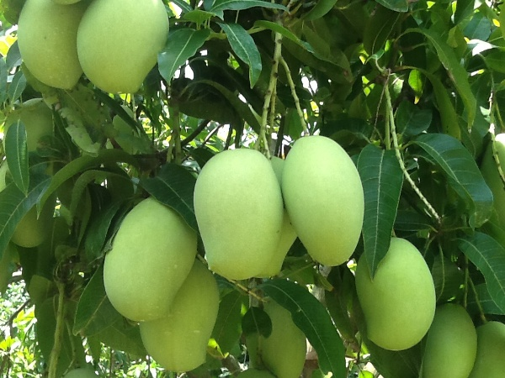
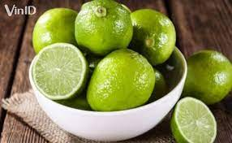
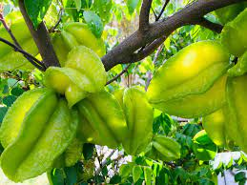
Gọi tên các loại quả trong hình?
Các loại quả này có đặc điểm gì giống nhau?

Slide 3
Chương II: Một số hợp chất thông dụng Tiết 67- Bài 8: ACID (T1)

Slide 4
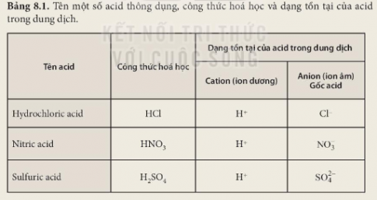
Quan sát Bảng 8.1 và thực hiện các yêu cầu: (HĐCN 3’)
1. Công thức hoá học của các acid có đặc điểm gì giống nhau?
2. Dạng tồn tại của acid trong dung dịch có đặc điểm gì chung?
3. Đề xuất khái niệm về acid.

Slide 5
? Tại sao trong acid chỉ có 1 gốc acid, mà số nguyên tử H là 1 hay nhiều?
Dựa vào quy tắc hóa trị đã học lớp 7 thì nguyên tử H có hóa trị I nên trong acid chỉ có 1 gốc acid, mà số nguyên tử H là 1 hay nhiều dựa vào gốc acid liên kết với nguyên tử H.
Một số gốc acid kèm hóa trị

Slide 6
Ví dụ 1:
a. Hãy cho biết gốc acid trong các acid sau: H₂SO₄, HCl, HNO₃
a. Gốc acid: SO₄ ²⁻ , Cl⁻, NO₃⁻

Slide 7
Thảo luận nhóm lớn: Tiến hành thí nghiệm về tính chất chung của hydrochloric acid
Chuẩn bị: dung dịch HCl 1 M, giấy quỳ tím; hai ống nghiệm mỗi ống đựng một trong các kim loại Fe, Zn, ống hút nhỏ giọt.
Thực hiện: TN 1: Nhỏ 1 – 2 giọt dung dịch HCl vào máu giấy quỳ tím.
TN 2: Nhóm 1,2,3 làm thí nghiệm nhỏ khoảng 3 ml dung dịch HCl vào mỗi ống nghiệm đựng Fe.
Nhóm 4,5 làm thí nghiệm nhỏ khoảng 3 ml dung dịch HCl vào mỗi ống nghiệm đựng Zn.
Thí nghiệm |  | Hiện tượng | PTHH
TN1
TN2 | Ống nghiêm đựng Fe
 | Ống nghiêm đựng Zn

Slide 8
Thí nghiệm |  | Hiện tượng | PTHH
TN1 |  | Giấy quỳ tím thấy giấy chuyển màu đỏ.
TN2 | Ống nghiêm đựng Fe | Ống nghiệm đựng kim loại Fe thấy xuất hiện bọt khí bám xung quanh thanh sắt. | Fe + 2HCl → FeCl₂ + H₂
 | Ống nghiêm đựng Zn | Ống nghiệm đựng kim loại Zn thấy xuất hiện bọt khí bám xung quanh thanh Zn | Zn + 2HCl → ZnCl₂ + H₂

Slide 9
Câu 1. Dãy chất chỉ toàn bao gồm axit là
A. HCl; NaOH
B. CaO; H₂SO₄
C. H₂SO₄; HNO₃
D. SO₂; KOH
Câu 2. Trường hợp nào quỳ tím sẽ chuyển sang màu đỏ khi lần lượt nhỏ lên ba mẩu giấy quỳ tím mỗi dung dịch sau:
A. Nước đường
B. Nước chanh
C. Nước muối ( Dung dịch NaCl)
Câu 3. Gốc axit của axit HNO₃ có hóa trị mấy ?
A. II B. III C. I D. IV

Slide 10
* Hướng dẫn về nhà:
- Bài cũ: Nêu được khái niệm acid, tính chất hóa học của acid
- Bài mới: Giáo viên chia lớp làm 6 nhóm:
+ Nhóm 1,2 thực hiện dự án: Trình bày ứng dụng của acid H₂SO₄ và tác hại của việc sử dụng acid không đúng cách
+ Nhóm 3,4 thực hiện dự án: Trình bày ứng dụng của acid HCl và tác hại của việc sử dụng acid không đúng cách
+ Nhóm 5,6 thực hiện dự án: Trình bày ứng dụng của acid CH₃COOH và tác hại của việc sử dụng acid không đúng cách
HS báo cáo sản phẩm trên giấy A0 hoặc trên powrpoint,…

